Slide 1
Tiết 37 Bài 33 : VÙNG ĐÔNG NAM BỘ(TT)
Vị trí địa lí và giới hạn lãnh thổ:
Đặc điểm tự nhiên và điều kiện tự nhiên:
Đặc điểm dân cư, xã hội:
IV.Tình hình phát triển kinh tế:
Công nghiệp:
Nông nghiệp:
3) Dịch vụ:

Slide 2
Bảng 32.1. Cơ cấu kinh tế của Đông Nam Bộ, năm 2002(%)
Khu vực Vùng | Nông, lâm, ngư nghiệp | Công nghiệp- xây dựng | Dịch vụ
Đông Nam Bộ | 6,2 | 59,3 | 34,5

Slide 3
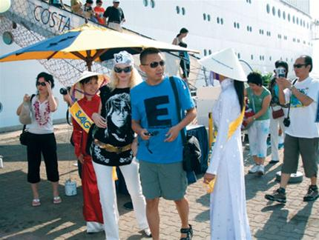
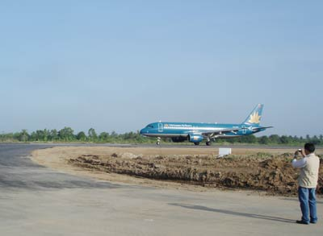
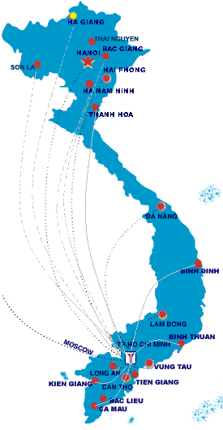
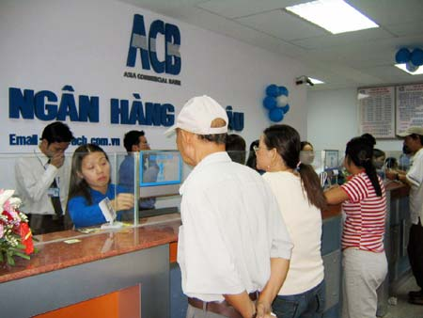
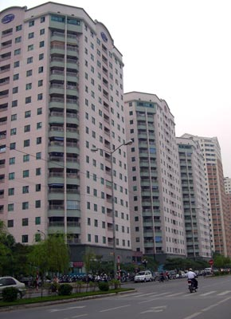
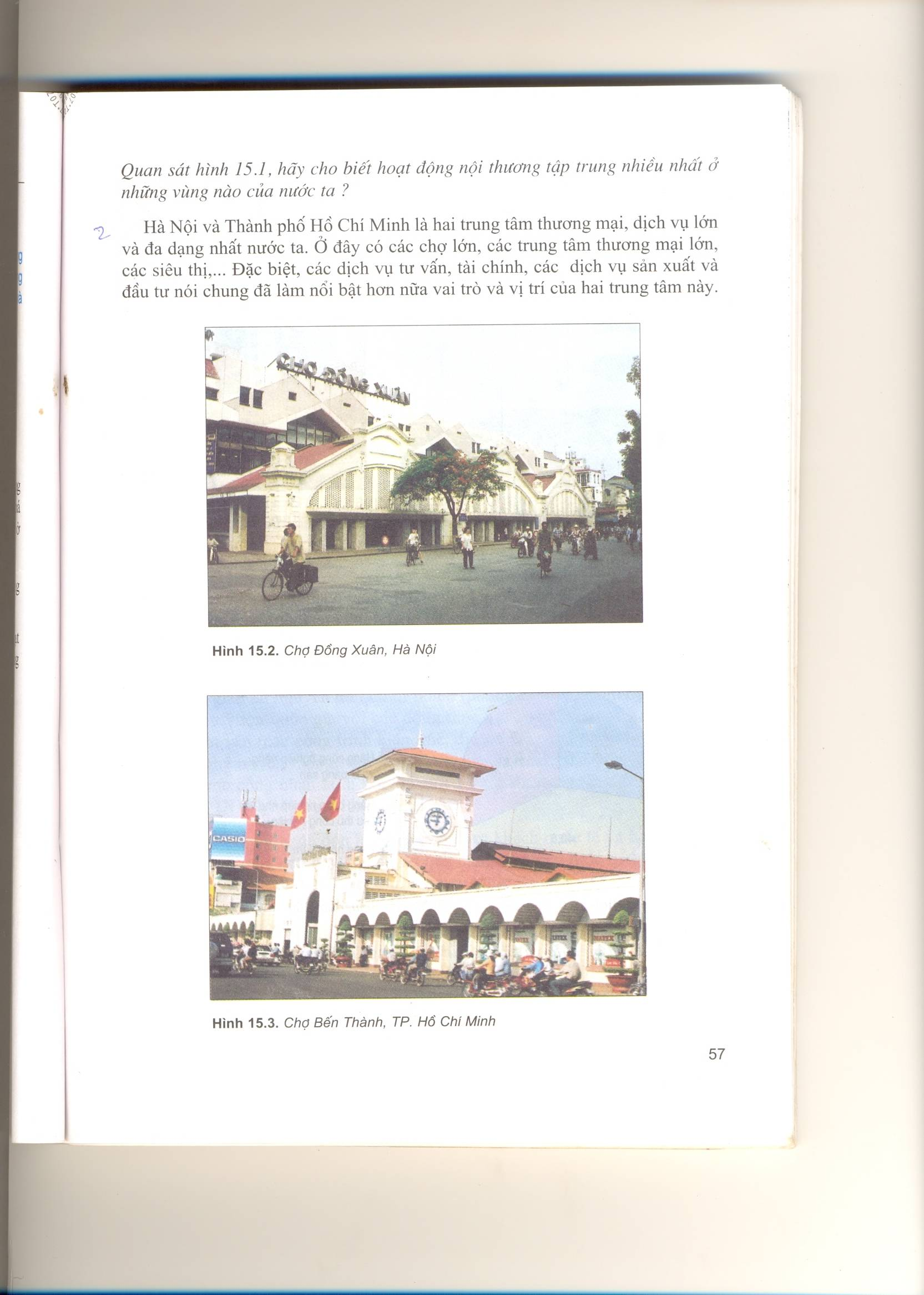

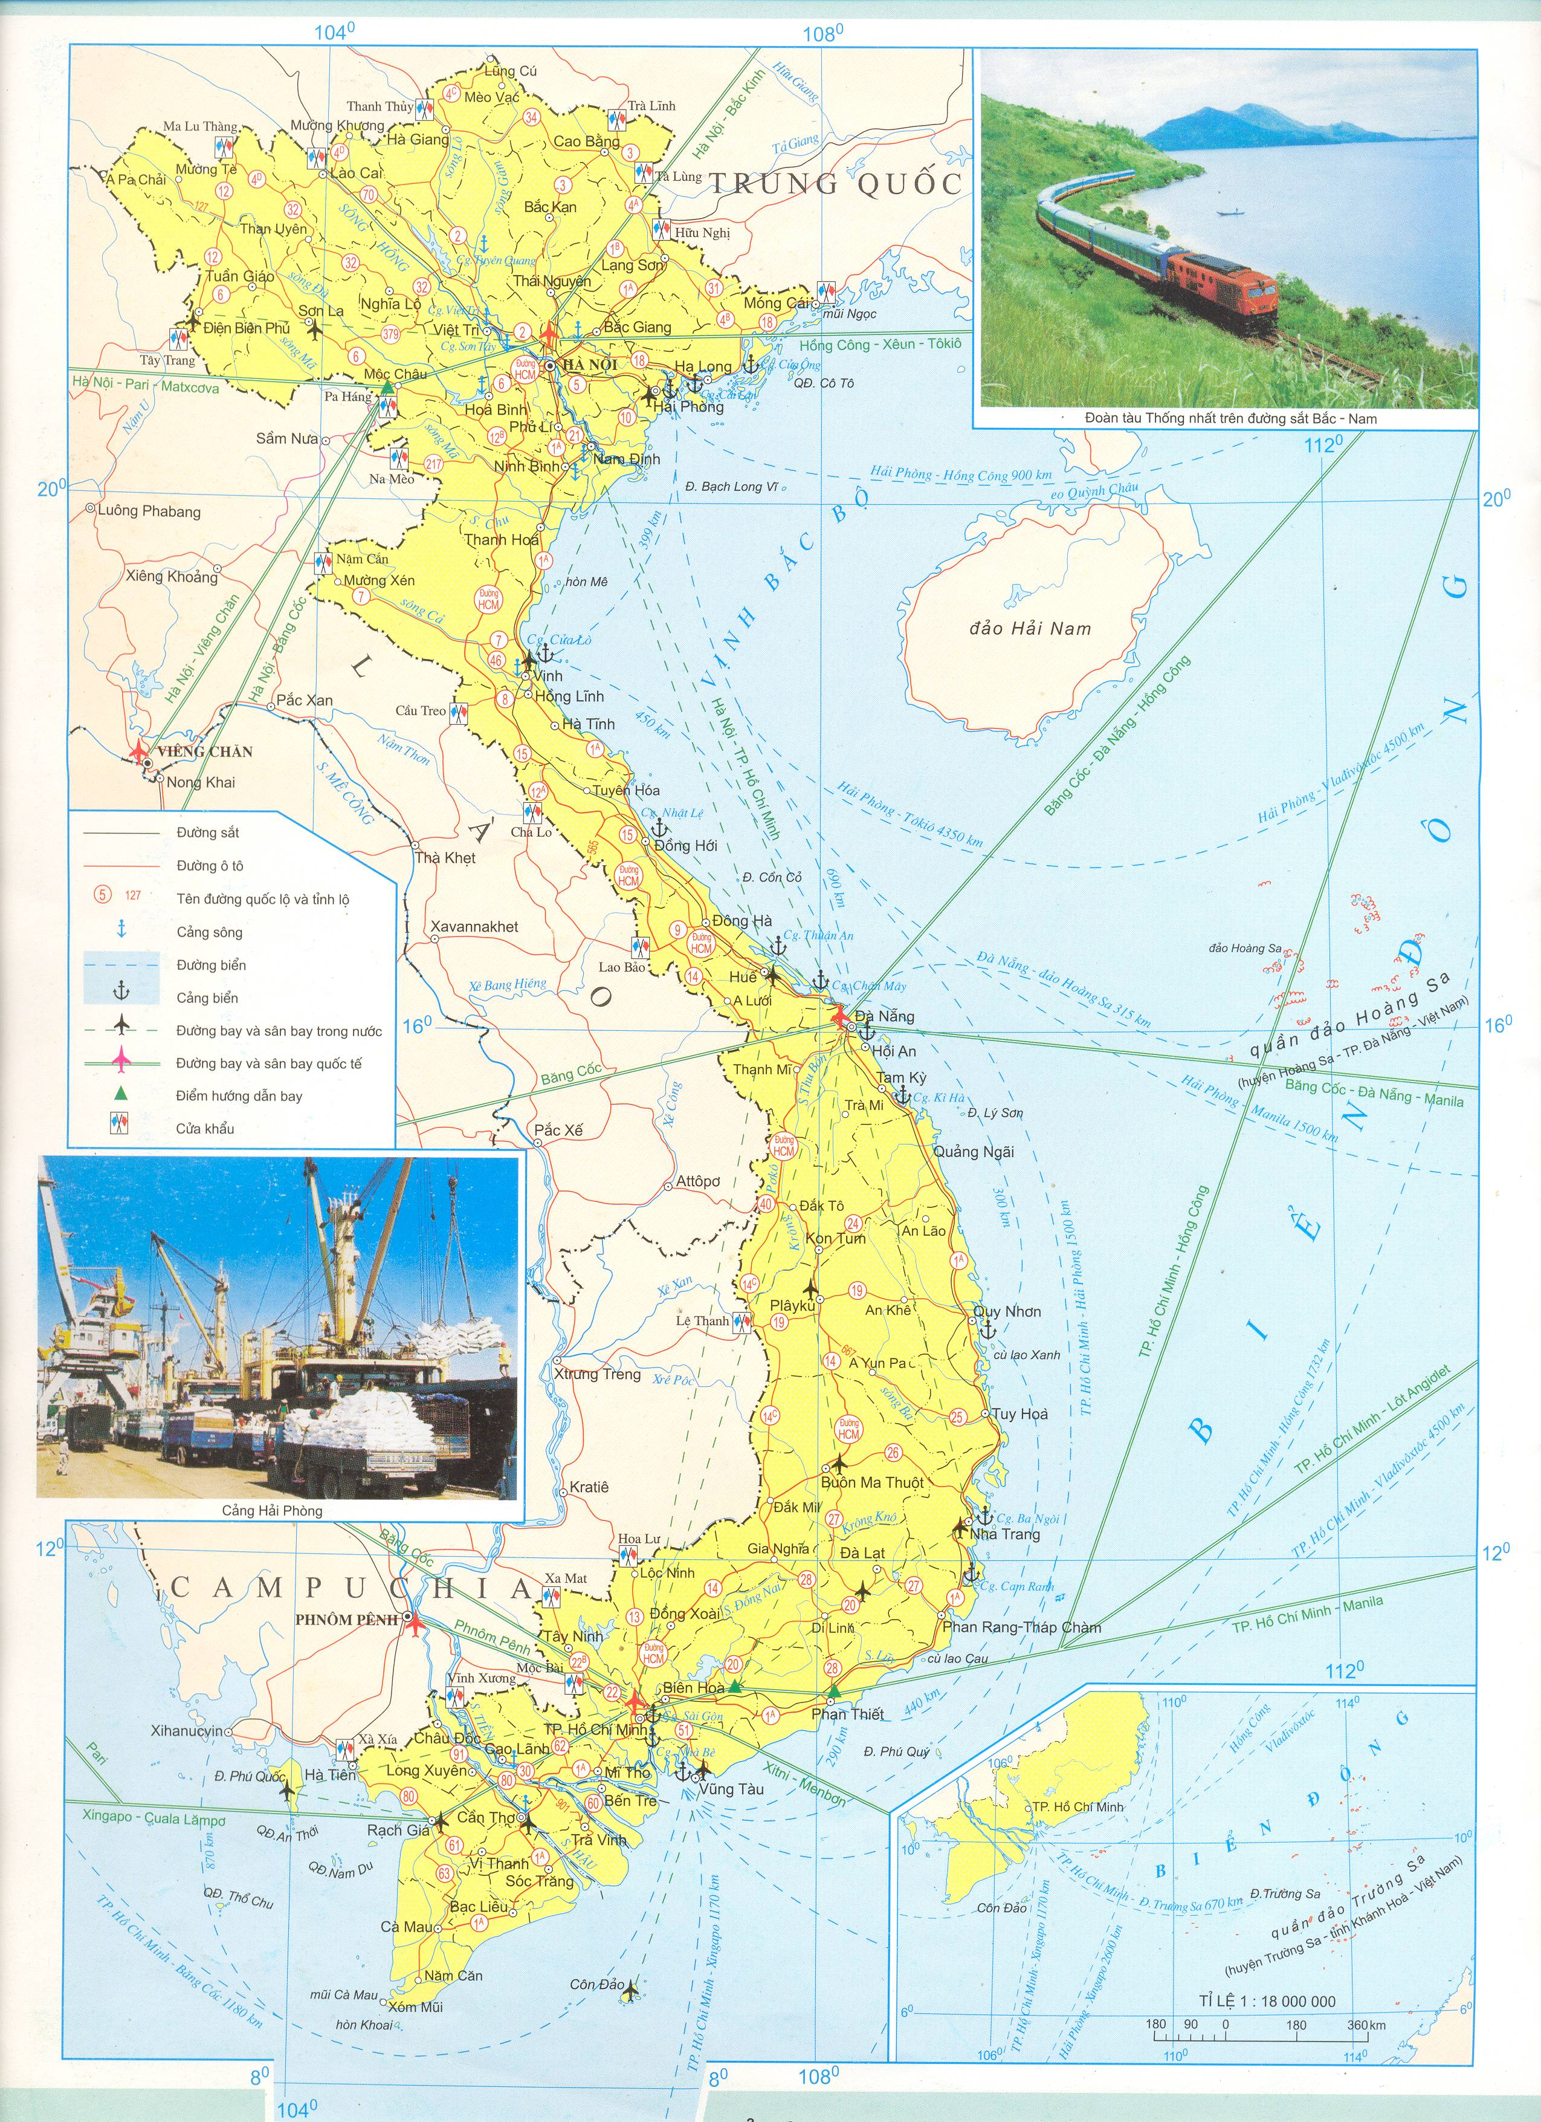
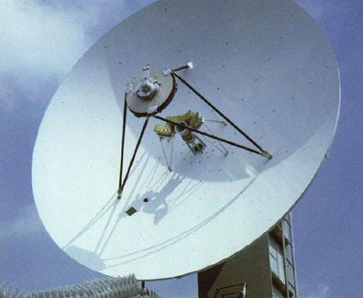
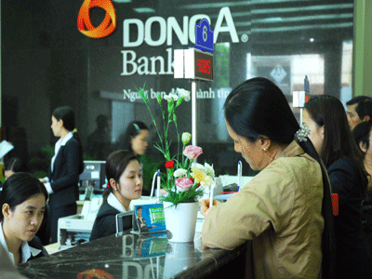
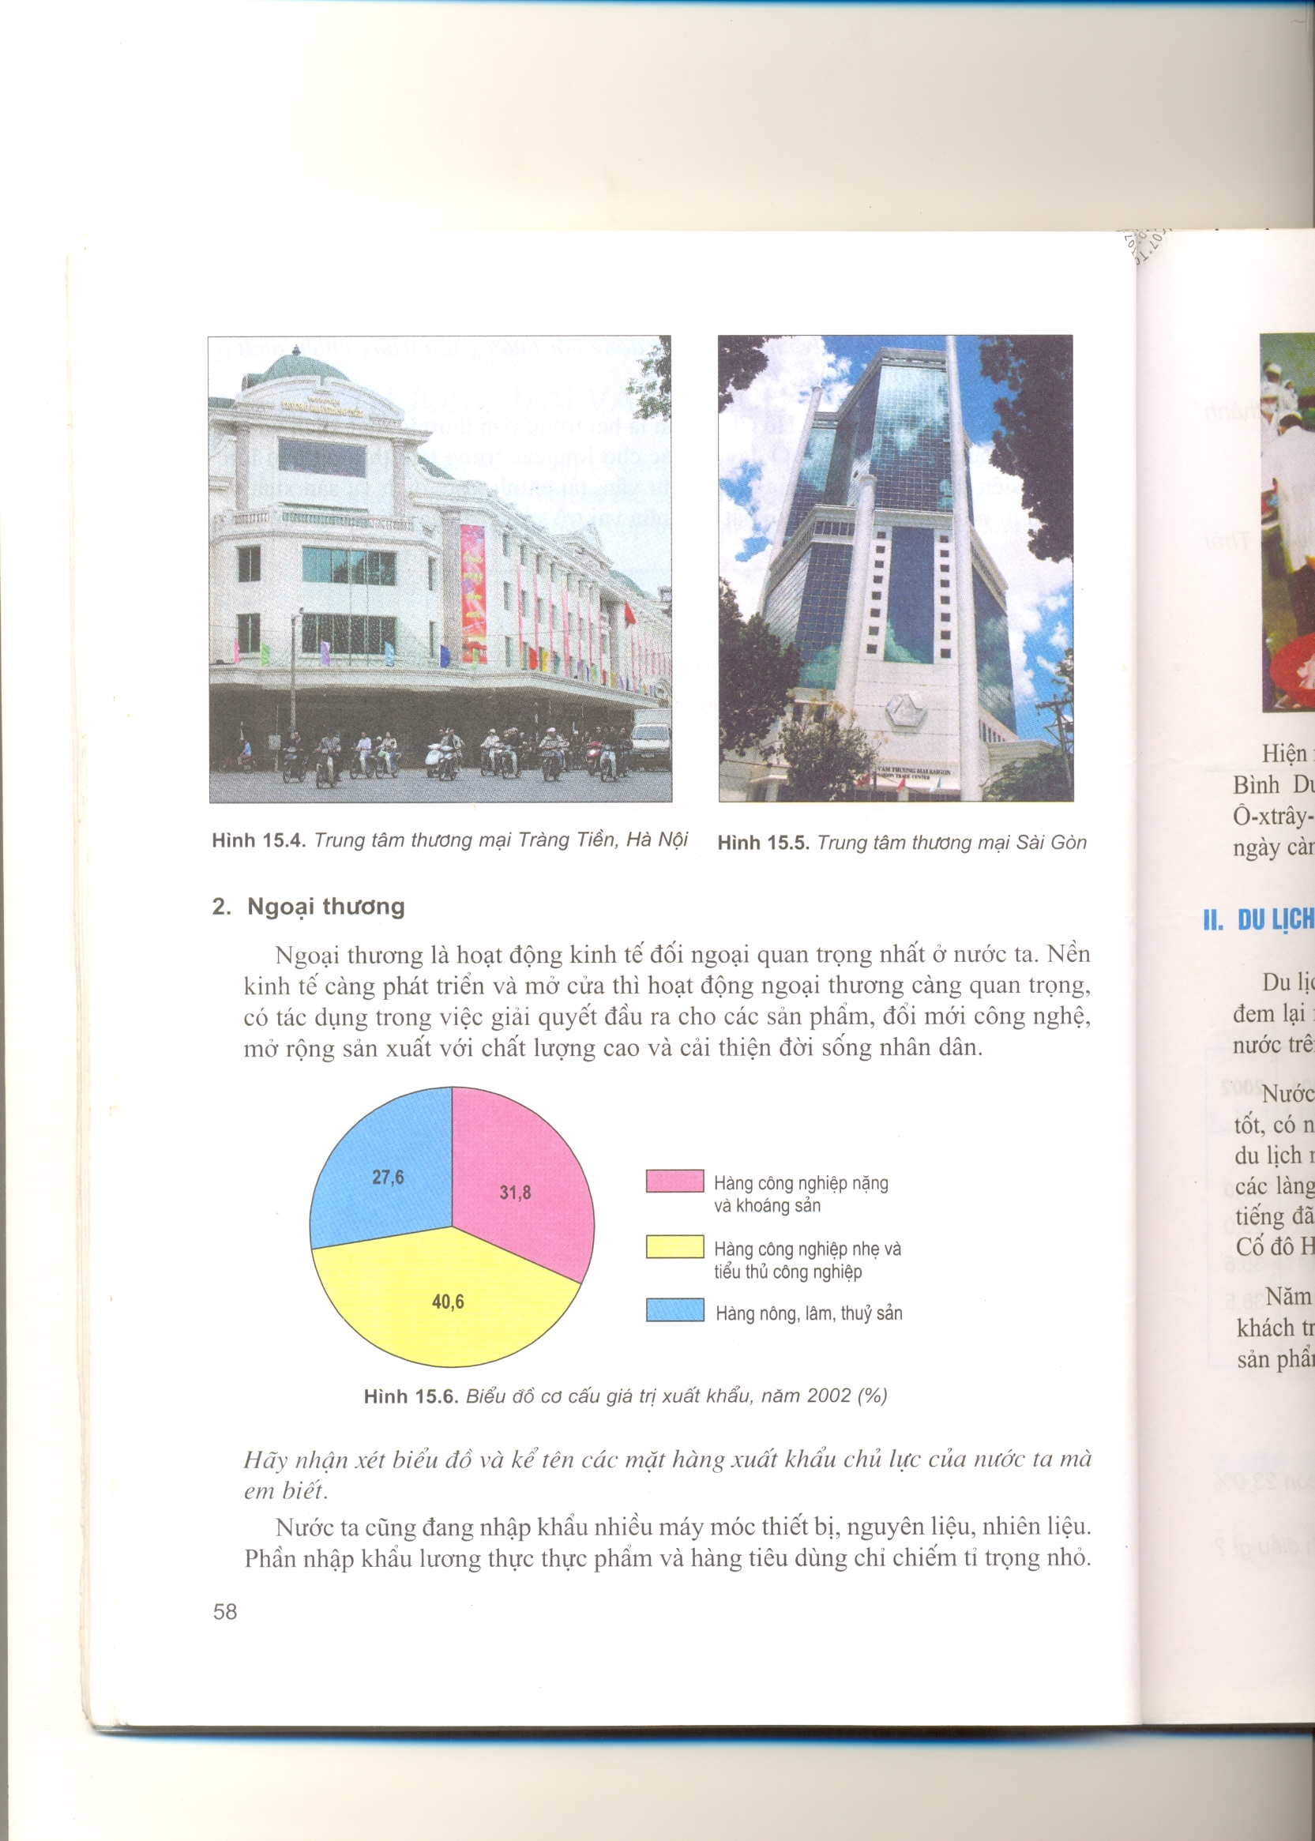
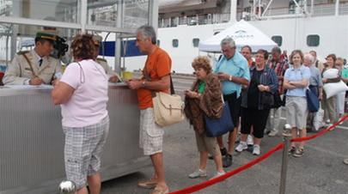
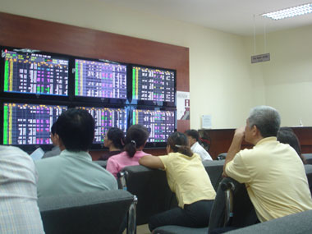
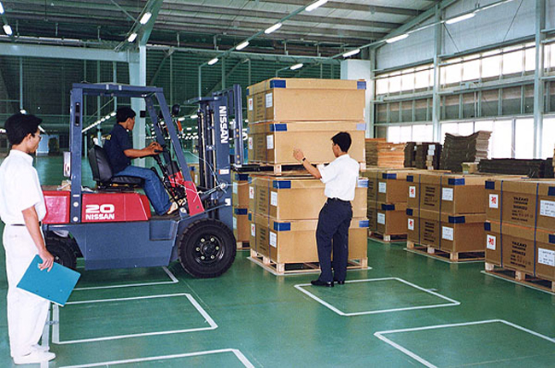
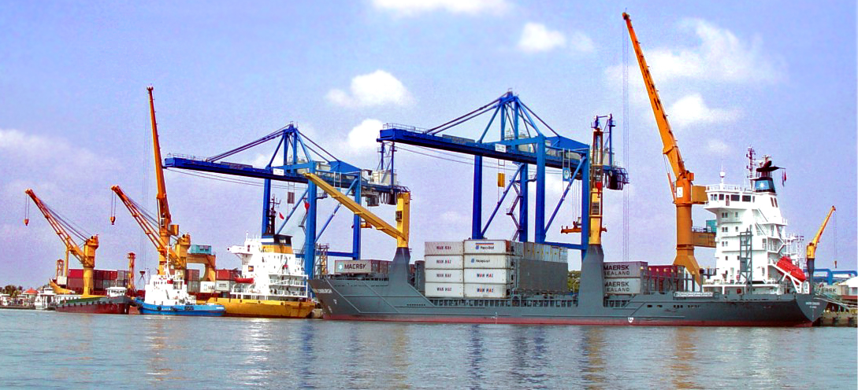
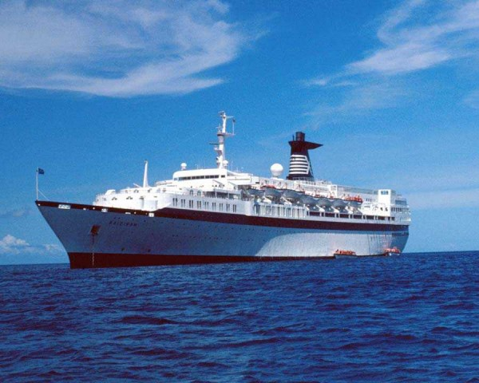

Các hoạt động dịch vụ của Đông Nam Bộ:
Thương mại:
Bưu chính viễn thông
Tài chính ngân hàng …
Thị trường Chứng khoán
Nội thương
Ngoại thương
Du lịch
Vận tải
Cảng Sài Gòn.

Slide 4
Bảng 33.1. Tỉ trọng một số chỉ tiêu dịch vụ ở Đông Nam Bộ so với cả nước(cả nước = 100%)
Năm Tiêu chí | 1995 | 2000 | 2002 | 2016
Tổng mức bán lẻ hàng hóa | 35,8 | 34,9 | 33,1 | 33,2
Số lượng hành khách vận chuyển | 33,1 | 33,1 | 30,3 | 33,1
Khối lượng hàng hóa vận chuyển | 17,1 | 17,5 | 15,9 | 18,2

Slide 5
THẢO LUẬN NHÓM

Slide 6
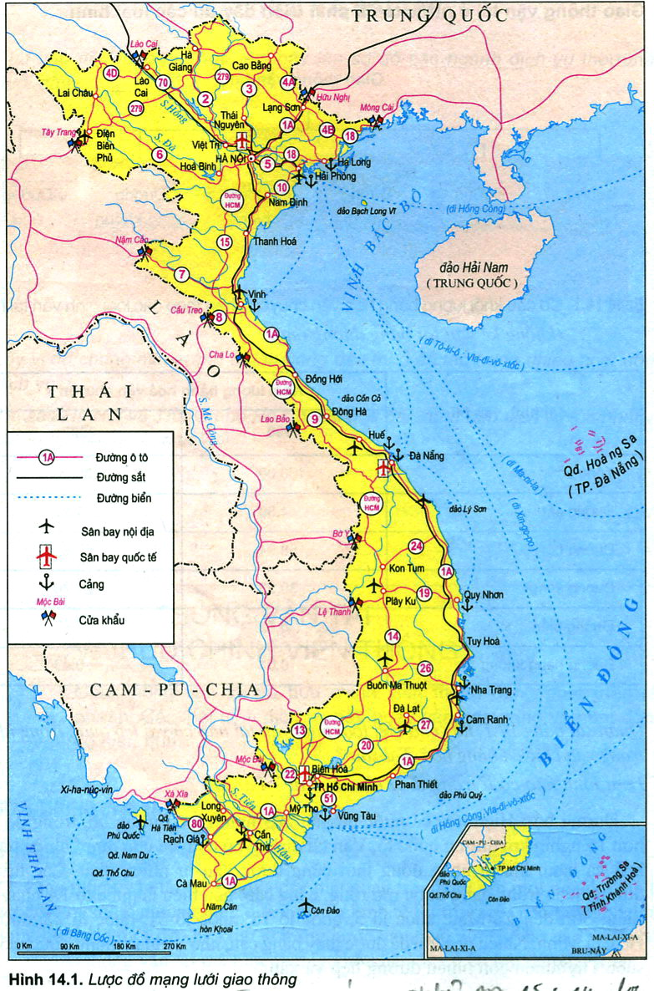
Tổ 1: Dựa vào hình 14.1, cho biết từ TPHCM có thể đi đến các thành phố khác trong nước bằng những loại hình giao thông nào?

Slide 7
Tổ 2:
BIỂU ĐỒ TỈ TRỌNG CỦA ĐÔNG NAM BỘ TRONG TỔNG SỐ VỐN ĐẦU TƯ TRỰC TIẾP CỦA NƯỚC NGOÀI VÀO VIỆT NAM, NĂM 2003(CẢ NƯỚC = 100%)
Đông Nam Bộ
49,9 %
50,1 %
Các vùng khác
Vì sao Đông Nam Bộ có sức hút mạnh đầu tư nước ngoài?
+ Vị trí địa lí….
+ Tài nguyên ….
+ Dân cư…
+ Cơ sở hạ tầng ...
+Chính sách thu hút đầu tư …

Slide 8
Tổ 3:
Dựa vào kiến thức đã học, cho biết: Hoạt động xuất khẩu của TP. Hồ Chí Minh có những thuận lợi gì?
-Vị trí địa lí…
Cơ sở hạ tầng….
Đặc điểm phát triển nông nghiệp, công nghiệp….

Slide 9
Tổ 4: Dựa vào kiến thức đã học, cho biết: Tại sao các tuyến du lịch từ TP. HCM đến Vũng Tàu, Đà Lạt, Nha Trang, … quanh năm diễn ra sôi động?

Slide 10
THẢO LUẬN NHÓM
Tổ 1: Dựa vào hình 14.1, cho biết:
Từ TPHCM đi đến các thành phố khác trong nước bằng những loại hình giao thông nào?
Tổ 2: Căn cứ vào hình 33.1 và kiến thức đã học, cho biết: Vì sao Đông Nam Bộ có sức hút mạnh đầu tư nước ngoài?
Tổ 3: Dựa vào kiến thức đã học, cho biết: Hoạt động xuất khẩu TP. Hồ Chí Minh có những thuận lợi gì?
Tổ 4 Dựa vào kiến thức đã học, cho biết: Tại sao các tuyến du lịch từ TP HCM đến Đà Lạt, Vũng Tàu, Nha Trang quanh năm nhộn nhịp?

Slide 11

THẢO LUẬN NHÓM
Tổ 1: Dựa vào hình 14.1, cho biết:
Từ TPHCM đi đến các thành phố khác trong nước bằng những loại hình giao thông nào?
Tổ 2: Căn cứ vào hình 33.1 và kiến thức đã học, cho biết: Vì sao Đông Nam Bộ có sức hút mạnh đầu tư nước ngoài?
Tổ 3: Dựa vào kiến thức đã học, cho biết: Hoạt động xuất khẩu TP. Hồ Chí Minh có những thuận lợi gì?
Tổ 4 Dựa vào kiến thức đã học, cho biết: Tại sao các tuyến du lịch từ TP HCM đến Đà Lạt, Vũng Tàu, Nha Trang quanh năm nhộn nhịp?

Slide 12

THẢO LUẬN NHÓM
Tổ 1: Dựa vào hình 14.1, cho biết:
Từ TPHCM đi đến các thành phố khác trong nước bằng những loại hình giao thông nào?
Tổ 2: Căn cứ vào hình 33.1 và kiến thức đã học, cho biết: Vì sao Đông Nam Bộ có sức hút mạnh đầu tư nước ngoài?
Tổ 3: Dựa vào kiến thức đã học, cho biết: Hoạt động xuất khẩu TP. Hồ Chí Minh có những thuận lợi gì?
Tổ 4 Dựa vào nội dung SGK và kiến thức hiểu biết, cho biết: Tại sao các tuyến du lịch từ TP HCM đến Đà Lạt, Vũng Tàu, Nha Trang quanh năm nhộn nhịp?

Slide 13
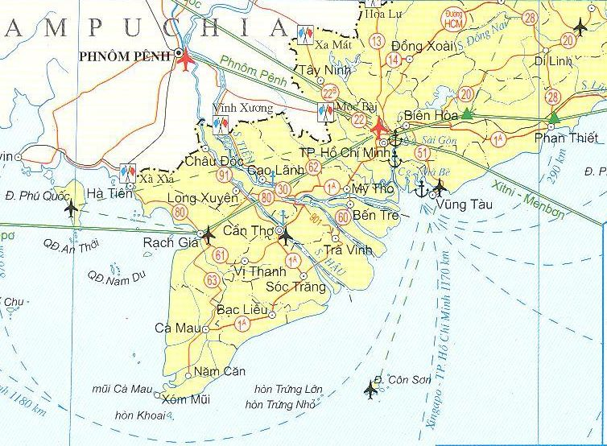
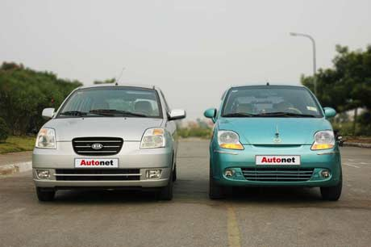
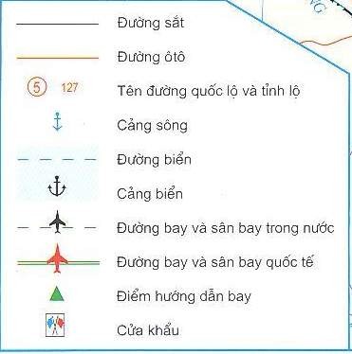
Đường ô tô
ĐƯỜNG
HCM
28
13
20
14
22B
20
28
22
1A
51
1A
1A
1A

Slide 14
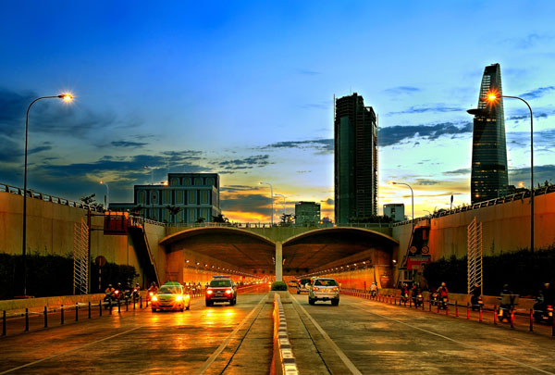
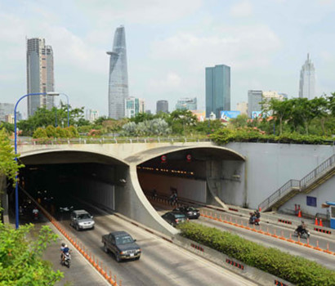
Đường hầm sông Sài Gòn (hay còn gọi là Hầm Thủ Thiêm) là một đường hầm vượt qua sông Sài Gòn,

Slide 15
Đường biển
Cam Pu Chia
- - - -
Băng Cốc
Xingapo

Slide 16
Đường sắt Bắc Nam
Đoàn tàu Thống nhất
20
NHÀ GA TP. HỒ CHÍ MINH

Slide 17
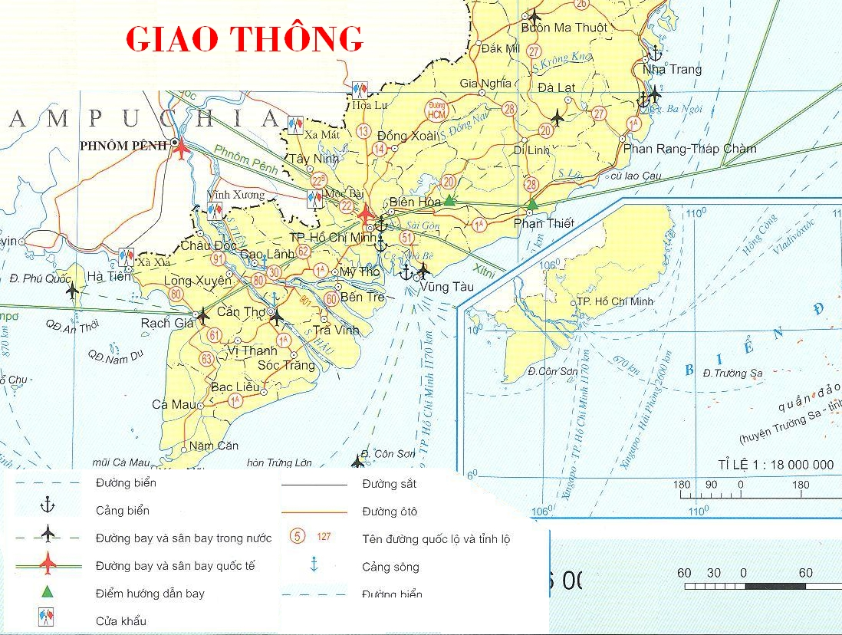

Đường hàng không
Băng Cốc
Hồng kông
Hoa Kì
Malina
SÂN BAY
TÂN SƠN NHẤT
Singapo, Paris,..
Ôxtrâylia

Slide 18
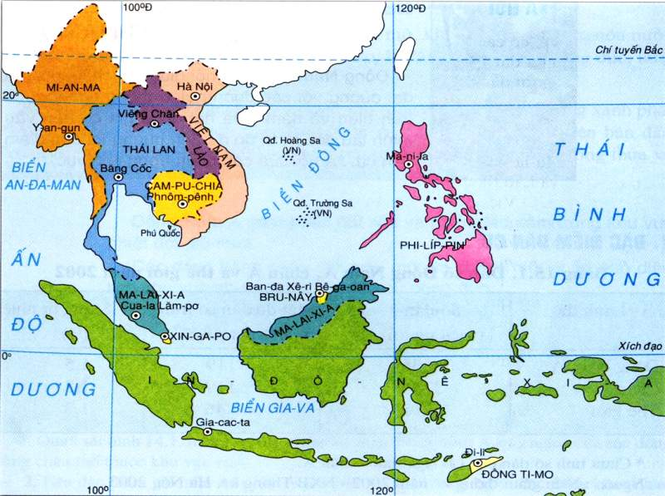
TP HCM
Khoảng hai giờ bay từ TP Hồ Chí Minh tới thủ đô các nước trong khu vực

Slide 19
Tổ 2:
BIỂU ĐỒ TỈ TRỌNG CỦA ĐÔNG NAM BỘ TRONG TỔNG SỐ VỐN ĐẦU TƯ TRỰC TIẾP CỦA NƯỚC NGOÀI VÀO VIỆT NAM, NĂM 2003(CẢ NƯỚC = 100%)
Đông Nam Bộ
49,9 %
50,1 %
Các vùng khác
Vì sao Đông Nam Bộ có sức hút mạnh đầu tư nước ngoài?
+ Vị trí địa lí thuận lợi.
+ Tài nguyên phong phú.
+ Dân số đông, lao động dồi dào năng động có trình độ. Thị trường lớn.
+ Cơ sở hạ tầng tốt...(tốt hơn so với các vùng khác của nước ta)
+Chính sách thu hút đầu tư hiệu quả…

Slide 20
ĐẦU TƯ TRỰC TIẾP CỦA NƯỚC NGOÀI ĐƯỢC CẤP PHÉP NĂM 2016
 | (Triệu đô la Mỹ)
CẢ NƯỚC | 26.890,5
Đồng bằng sông Hồng | 10.439,0
Trung du và miền núi phía Bắc | 1.559,6
Bắc Trung Bộ và Duyên hải miền Trung | 1.885,2
Tây Nguyên | 62,0
Đông Nam Bộ | 10.577,8 (39,3%)
Đồng bằng sông Cửu Long | 2.335,4

Slide 21
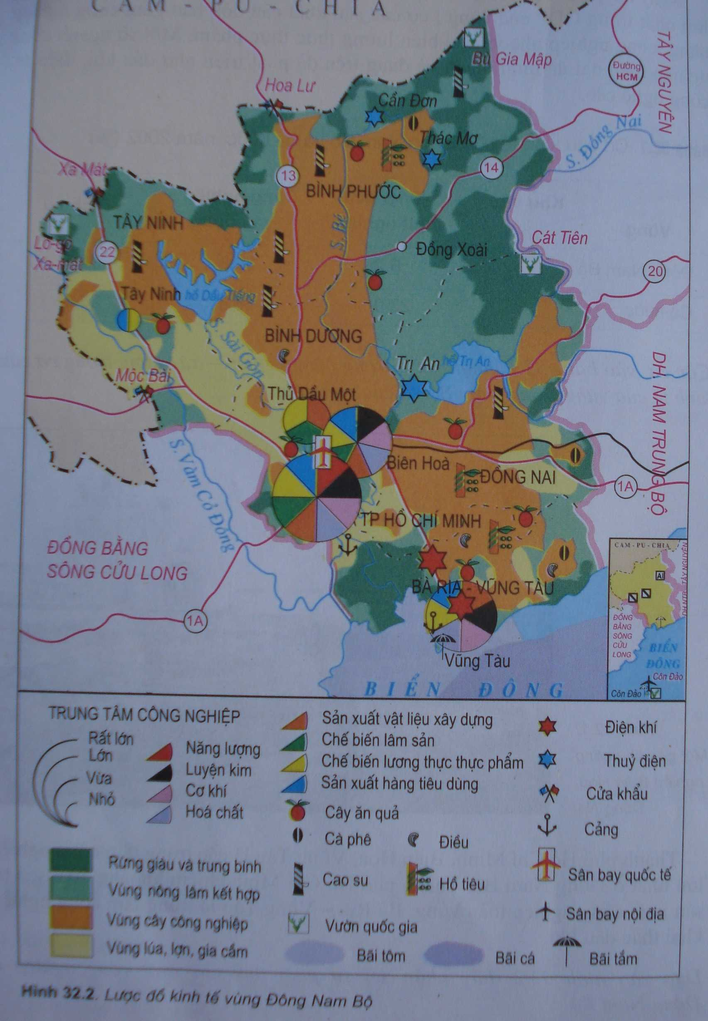
Tổ 3:
Hoạt động xuất khẩu của TP. Hồ Chí Minh có những thuận lợi gì?
-TP, Hồ chí Minh có:
+Vị trí rất thuận lợi.
+Cơ sở hạ tầng tương đối hoàn thiện và hiện đại: cảng Sài Gòn…
+Nhiều ngành kinh tế phát triển mạnh tạo ra nhiều hàng xuất khẩu.

Slide 22
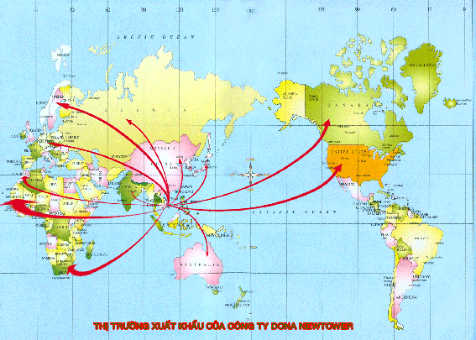
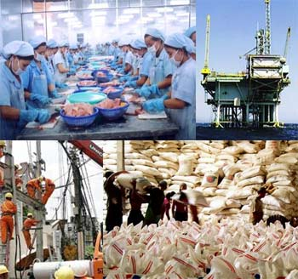
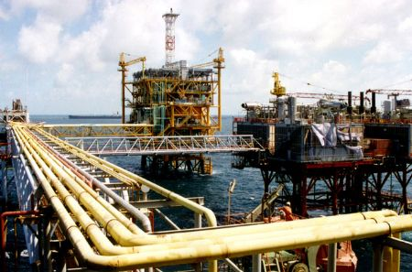
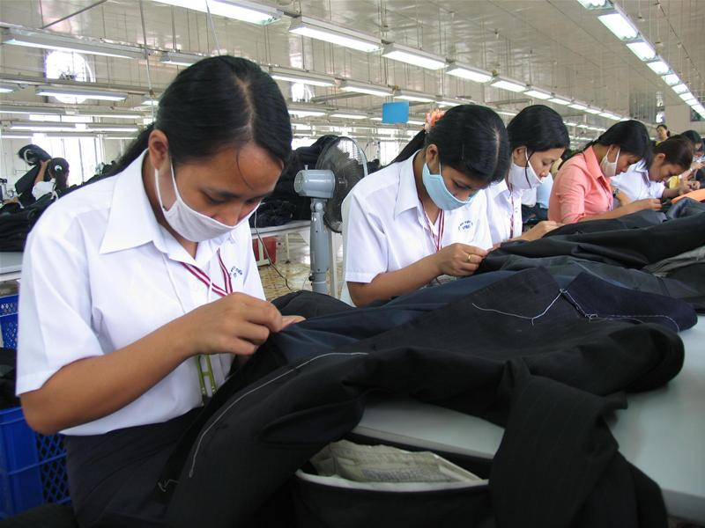
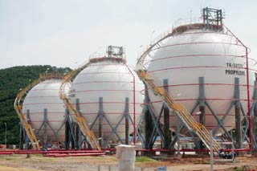
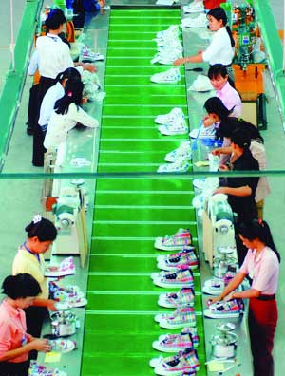
MỘT SỐ THỊ TRƯỜNG XUẤT KHẨU CỦA ĐÔNG NAM BỘ.
Phần lớn hàng hoá được xuất qua cảng Sài Gòn.
Mặt hàng xuất khẩu chủ lực.

Slide 23
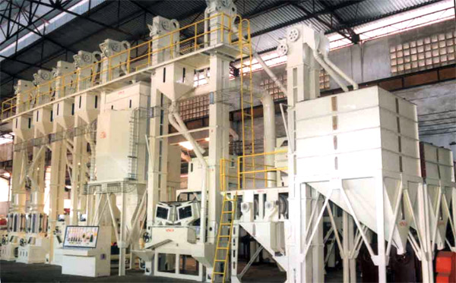
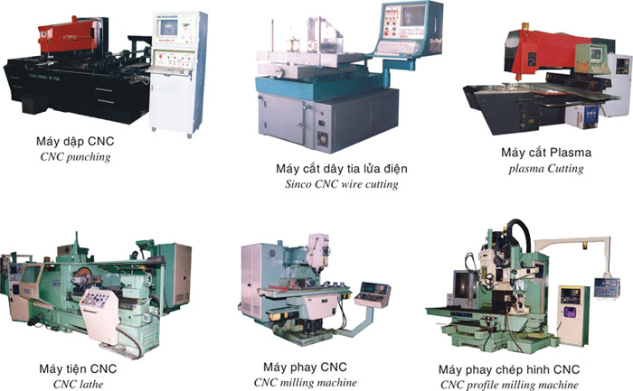
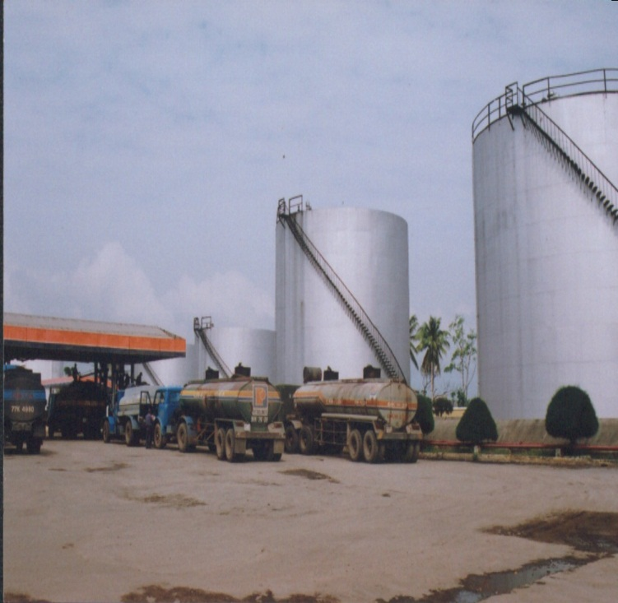

Các mặt hàng nhập khẩu chủ yếu.

Slide 24
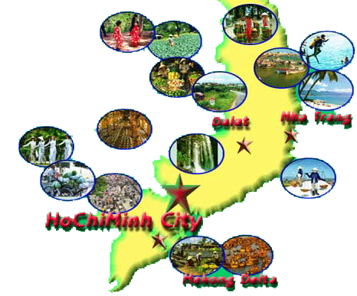
Tổ 4:
Tại sao các tuyến du lịch từ TP. HCM đến Vũng Tàu, Đà Lạt, Nha Trang, … quanh năm diễn ra sôi động?

Slide 25
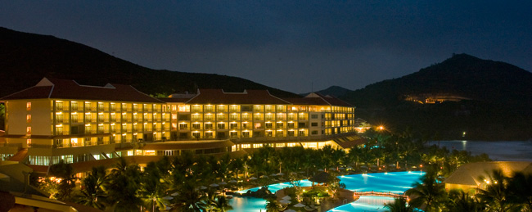
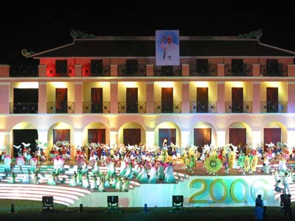
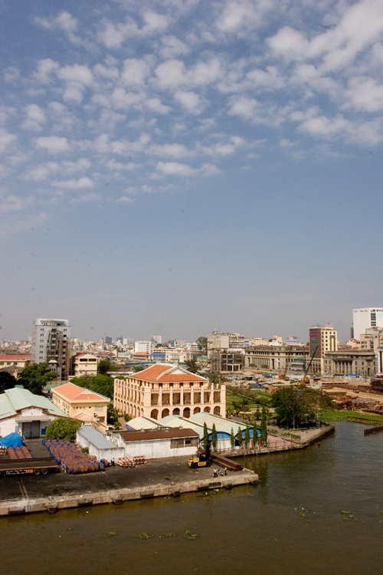


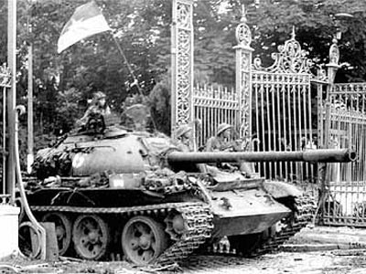
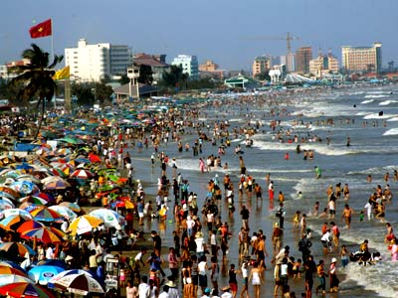
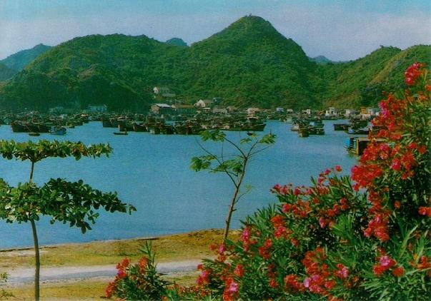
Khách sạn
Dinh Độc Lập
Bến Cảng Nhà Rồng
Công viên Đầm Sen
TP. HCM có:
Các điểm du lịch có cơ sở hạ tầng rất phát triển: Khách sạn, nhà hàng, khu vui chơi giải trí….
-Dân số đông, thu nhập cao…
=>Tiềm năng du lịch lớn nhất phía Nam và cả nước.
Với các điểm du lịch có:
Biển Vũng Tàu
Đà Lạt
-Khí hậu điều hoà quanh năm tốt cho sức khoẻ, phong cảnh đẹp;
-Các đô thị, cao nguyên, bãi biển..
=>Phát triển du lịch sinh thái và du lịch nhân văn.

Slide 26
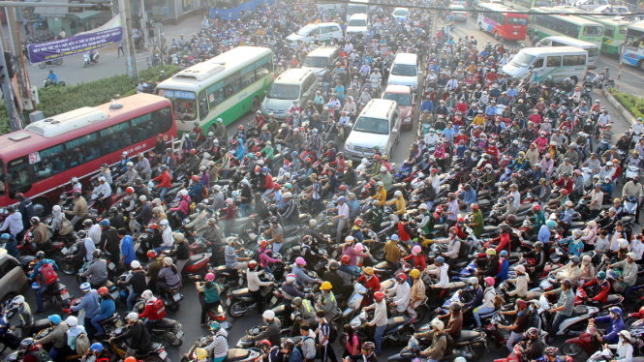
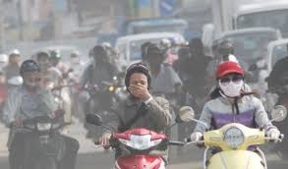
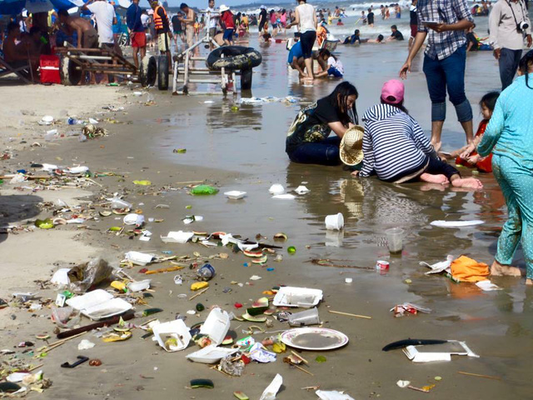
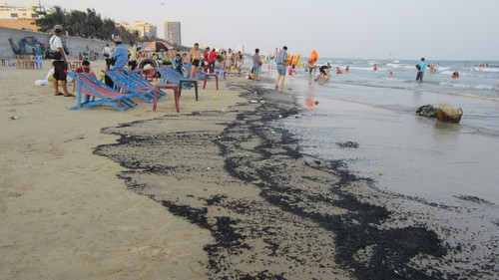

Slide 27
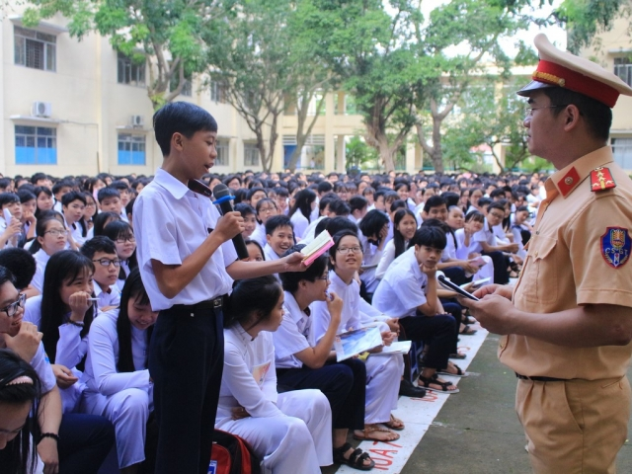
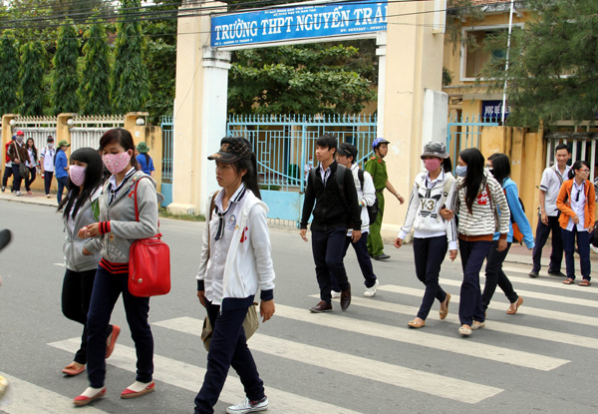
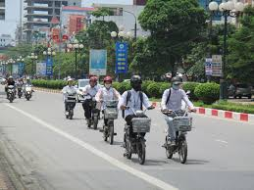
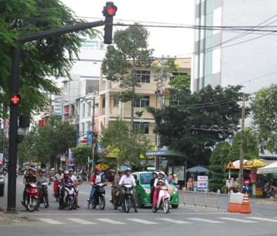

Slide 28
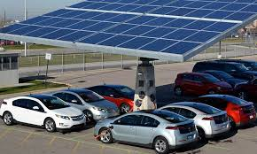
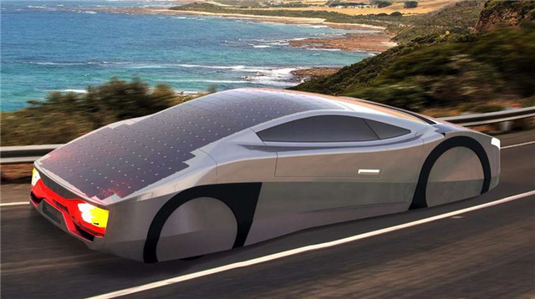



Slide 29


Slide 30

V.Các trung tâm kinh tế và vùng kinh tế trọng điểm phía Nam:
1. Trung tâm kinh tế:
BIÊN HÒA
TP.HỒ CHÍ MINH
VŨNG TÀU
H32.2 Lược đồ kinh tế vùng Đông Nam Bộ

Slide 31




TP HỒ CHÍ MINH
CÁC TRUNG TÂM KINH TẾ
VŨNG TÀU
BIÊN HÒA

Slide 32
2. Vùng kinh tế trọng điểm phía Nam:

Slide 33



Slide 34
DIỆN TÍCH, DÂN SỐ NĂM 2016
VÙNG | DIỆN TÍCH (Km²⁾ | DÂN SỐ (Nghìn người)
Vùng KTTĐ Phía Bắc | 15 755 | 15 743,4
Vùng KTTĐ Miền Trung | 27 980,5 | 6 459,8
Vùng KTTĐ Phía Nam | 28 047,4 | 17 914,9

Slide 35


Slide 36
Bảng 33.2. Một số chỉ tiêu của vùng kinh tế trọng điểm phía Nam so với cả nước( cả nước = 100% )
 | Tổng GDP | GDP công nghiệp-xây dựng | Giá trị xuất khẩu
Vùng kinh tế trọng điểm phía Nam | 35,1 | 56,6 | 60,3

Slide 37
Năm 2016, Vùng kinh tế trọng điểm Phía Nam là vùng kinh tế năng động, phát triển mạnh mẽ với mức tăng trưởng kinh tế gấp 1,5 lần mức bình quân của cả nước, chiếm 40% kim ngạch xuất khẩu, đóng góp 60% ngân sách quốc gia, thu hút hơn 60% số dự án và 50% số vốn đầu tư nước ngoài vào Việt Nam.

Slide 38
Câu 1
Câu 2
Câu 3
Câu 4
Câu 5
Câu 6

Slide 39
Câu 1:
Ô SỐ MAY MẮN

Slide 40
Câu 2: Trung tâm dịch vụ lớn nhất và đa dạng nhất nước ta là:
a. Thành phố Hải Phòng
b. Thành phố Đà Nẵng
c. Thành phố Hồ Chí Minh
d. Thành phố Cần Thơ
Đáp án

Slide 41
Câu 3: Ba trung tâm kinh tế lớn nhất vùng Đông Nam Bộ là:
a. Tp Hồ Chí Minh, Biên Hòa, Bình Dương.
b. Tp Hồ Chí Minh, Biên Hòa, Vũng Tàu.
c. Tp Hồ Chí Minh, Biên Hòa, Tây Ninh.
d. Tp Hồ Chí Minh, Biên Hòa, Long An.
Đáp án

Slide 42
Câu 4: Tỉnh thuộc Đồng bằng sông Cửu Long và nằm trong vùng kinh tế trọng điểm phía Nam:
a. Cà Mau
b. Kiên Giang
c. Long An
d. Vĩnh Long
Đáp án

Slide 43
Câu 5: Trong hai hình sau, đâu là hình dạng vùng Đông Nam Bộ:
Hình A
Hình B
Đáp án

Slide 44
Câu 6: Năm 2003, địa bàn có sức hút mạnh nhất nguồn đầu tư nước ngoài là vùng:
a. Đồng bằng sông Hồng
b. Bắc Trung Bộ
c. Tây Nguyên
d. Đông Nam Bộ
Đáp án

Slide 45

Dựa vào hình 14.1trang 52 sgk, hãy cho biết từ tỉnh Lâm Đồng đến các tỉnh vùng Đông Nam Bộ bằng những loại hình giao thông nào?

Slide 46
Em hãy giới thiệu một vài địa điểm du lịch nổi tiếng theo tuyến du lịch từ Đà Lạt đến TP. HCM đến Vũng Tàu, Nha Trang

Slide 47

Em hãy giới thiệu khái quát đặc điểm phát triển về một số hoạt động dịch vụ(thương mại, giao thông vận tải, bưu chính viễn thông, du lịch...) ở địa phương em?
Sự phát triển ngành dịch vụ vùng Đông Nam Bộ có ảnh hưởng như thế nào đến ngành dịch vụ ở địa phương em?

Slide 48
Bài tập 1.
Các điều kiện thuận lợi để phát triển các ngành dịch vụ ở Đông Nam Bộ
*Tự nhiên:
*Dân cư, xã hội:
*Kinh tế:
-Vị trí
-Dân cư
thuận lợi.
đông đúc,
nguồn lao động
dồi dào, năng động.
-Nông nghiệp phát triển.
-Tài nguyên
-Công nghiệp tăng trưởng nhanh, chiếm tỉ trọng cao.
phong phú đầy
tiềm năng dịch vụ: Khí hậu, dầu khí, bãi biển, vườn quốc gia, di tích lịch sử, văn hóa.
-Có trình độ chuyên
môn kĩ thuật cao.
-Là nơi thu hút nhiều nhà đầu tư lớn từ nước ngoài.
-Thị trường tiêu thụ
lớn.
Sự đa dạng các loại hình dịch vụ đã thúc đẩy kinh tế phát triển mạnh mẽ.

Slide 49
Bài tập 3.
a, Xử lí bảng số liệu.
Tỉ lệ (%) | Diện tích | Dân số | GDP
Vùng kinh tế trọng điểm phía Nam trong ba vùng kinh tế trọng điểm của cả nước.
28,0 x 100
71.2
= 39,2 %
12,3 x 100
31.3
= 39,3 %
188,1 x 100
289.5
= 65,0 %
b, Vẽ biểu đồ.
- Chọn biểu đồ thích hợp để vẽ:
+ Tròn
+ Cột chồng
c, Nhận xét.
-Vùng kinh tế trọng điểm phía Nam có diện tích và dân số chỉ chiếm hơn 1/3 ; Song GDP chiếm tỉ trọng gần 2/3-rất cao trong ba vùng kinh tế trọng điểm của cả nước.
=>Vùng kinh tế trọng điểm phía Nam có tốc độ tăng trưởng kinh tế cao.
Có tầm quan trọng đặc biệt không chỉ đối với Đông Nam Bộ mà còn cả nước.

Slide 50



CHÚC CÁC EM HỌC TỐT.

